Slide 1
打印機的維護與保養教材
Tài liệu bảo trì và bảo trì máy in
Prepared By : 王六偉
Time Period:2024/07/30
教材版本号：1.0
Số phiên bản tài liệu:1.0
審核:
Ôn tập:
核准:
Chấp thuận
製錶:
Tự lập bản

Slide 2
教材變更清單
Danh sách thay đổi
項次 Số thứ tự | 修訂日期 Ngày sửa đổi | 版本 Phiên bản | 頁次 Trang | 修訂內容 Nội dung sửa đổi | 備註 Ghi chú | Checked
1 | 2012/07/25 | 1.0 | All | 新版本 Phiên bản mới |  | 杨群

Slide 3
目錄
Mục lục
1.目的
Mục đích
為教導保養人員正確保養方式,依照保養項目及程序保養,減少設備故障、潤滑機器零件,延長設備使用壽命.
Để hướng dẫn nhân viên bảo trì các phương pháp bảo trì chính xác, hãy tuân theo các hạng mục và quy trình bảo trì để giảm thiểu thiết bị hỏng, trơn chu các bộ phận máy và kéo dài tuổi thọ của thiết bị.
2. 範圍
2. Phạm vi
條碼列印機(Brady&Zebra&Datamax系列)
Máy in mã vạch (Brady&Zebra&Datamax)
3. 定義
3. Định nghĩa
3.1 保養項目:
3.1 Hạng mục bảo trì:
依據保養之內容規定的項目進行保養,並將執行狀況記錄於《條碼列印機保養計劃/執行記錄表》（QRK0902.83）.
Tiến hành bảo trì theo các mục được chỉ định trong nội dung bảo trì và ghi lại trạng thái thực hiện trong "Kế hoạch bảo trì máy in mã vạch/Biểu mẫu hồ sơ thực hiện" (QRK0902.83).

Slide 4
目錄
Mục lục
3.2 准備工具:
3.2 Dụng cụ chuẩn bị
3.2.1無塵布
3.2.1 Vải không được
3.2.2濃度95%以上的酒精
3.2.2 Cồn có nồng độ 95% trở lên

Slide 5
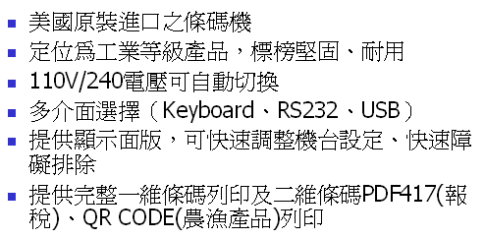
Datamxa-4308列印機特色
Datamxa-4308 tính năng của máy in

Slide 6
Datamxa-4308列印機特色
Datamxa-4308 tính năng của máy in
Máy in mã vạch nhập khẩu từ Mỹ
Định vị là sản phẩm cấp công nghệ, có sực mạnh và độ bền cao
Điện áp 110V/240 có thể tự động chuyển đổi
Tùy chọn nhiều giao diện ( Keyboard, RS232,USB)
Cung cấp bản hiển thị có thể nhanh chóng điều chỉnh cài đặt máy và loại bỏ nhanh chóng cái chướng ngại vật
Cung cấp đầy đủ tính năng in mã vạch một chiều và in mã vạch 2 chiều PDF 417( khai thuế) QR CODE (Sản phẩm thủy sản ) in

Slide 7
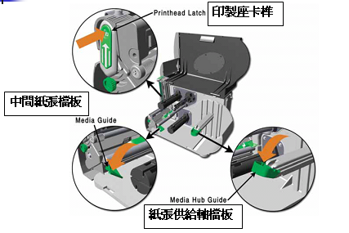
Nút chặn trục cấp giấy
Datamxa-4308列印測面圖
Datamxa-4308 In bản vẽ khảo sát
Thẻ ghế in
Tập tin để giấy giữa

Slide 8
權責
Quyền và trách nghiệm
4.權責:
4. Quyền và trách nghiệm
4.1 製造部
4.1 Phòng chế tạo
4.1.1日保養項目由操機人員維護.
4.1.1 Các hạng mục bảo trì hàng ngày được bảo trì bởi người vận hành máy.
4.1.2 月保養由Label技術員進行維護.
4.1.2 Việc bảo trì hàng tháng được thực hiện bởi các kỹ thuật viên của Label
5.流程圖：
5. Sơ đồ
無
Không có

Slide 9
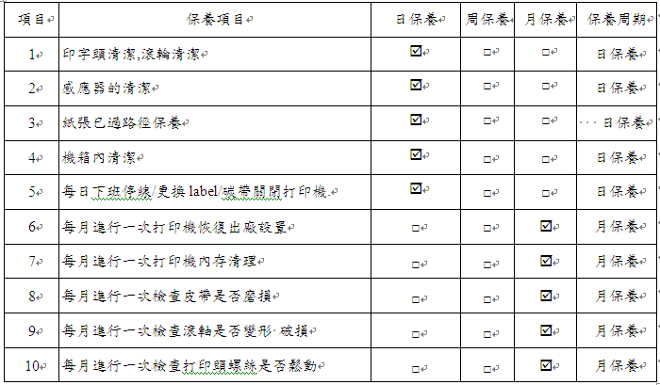
權責
Quyền và trách nghiệm
6.保養及作業內容:
6. Nội dung công việc bảo trì

Slide 10
打印機的維修與保養(1)
Sửa chửa và bảo trì máy tính
6.1 打印頭測試
6.1 Kiểm tra đầu in
6.2 日保養
6.2 bảo trì hàng ngày
每班生產前進行，由操機人員負責維護保養後將當班保養的項目紀錄在《條碼列機保養計劃執行記錄表中》（QRK0902.83），保養人簽名，稽核人簽名。
Trước mỗi ca sản xuất, nhân viên vận hành sẽ chịu trách nhiệm bảo trì, sau đó ghi lại các hạng mục bảo trì trong ca vào “Biểu mẫu thực hiện kế hoạch bảo trì máy mã vạch” (QRK0902.83), có chữ ký của nhân viên bảo trì và chữ ký của nhân viên vận hành.
備注:為保證Label列印效果每次更換Label&碳帶都須進行保養。
Lưu ý: Để đảm bảo hiệu quả in Label, phải thực hiện bảo trì mỗi lần thay Label & ribbon.
6.2.1 印字頭清潔，滾輪清潔
6.2.1 Vệ sinh đầu in, vệ sinh con lăn
關掉條碼列印機的電源，將列印頭翻起，移去色帶、標簽紙，使用蘸有溶劑（濃度95%以上的酒精）的無塵布往一個方向輕擦打印頭。保養過打印頭後，用蘸有溶劑（濃度95%以上的酒精）的無塵布擦試滾軸，清潔時一邊用手轉動滾筒，一邊擦。
Tắt nguồn máy in mã vạch, lật đầu in lên, tháo ribbon và giấy nhãn rồi lau nhẹ đầu in theo một hướng bằng vải không xơ nhúng vào dung môi (cồn có nồng độ trên 95%). ). Sau khi bảo dưỡng đầu in, hãy lau con lăn bằng vải không có xơ nhúng vào dung môi (cồn có nồng độ trên 95%). Khi vệ sinh, hãy xoay con lăn bằng tay trong khi lau.
6.2.2 感應器清潔
6.2.2 Vệ sinh cảm biến

Slide 11
打印機的維修與保養(1)
Sửa chửa và bảo trì máy tính
6.2.2 感應器清潔
6.2.2 Vệ sinh cảm biến
用蘸有溶劑（濃度95%以上的酒精）的無塵布輕輕擦試感應器直至乾淨
Dùng vải không có xơ nhúng vào dung môi (nồng độ cồn trên 95%) để lau nhẹ cảm biến cho đến khi sạch.
6.2.3 使用蘸有溶劑（濃度95%以上的酒精）的無塵布清潔紙張過 路徑的纸屑、灰尘或其它髒污直至乾淨。
6.2.3 Dùng vải không xơ nhúng vào dung môi (cồn có nồng độ trên 95%) để lau sạch các mảnh giấy, bụi bẩn hoặc các chất bẩn khác dọc theo đường đi của giấy cho đến khi sạch.

Slide 12
打印機的維修與保養(2)
Sửa chửa và bảo trì máy tính
6.2.4 機箱內清潔和外觀清潔
6.2.4 Vệ sinh bên trong và bên ngoài khung máy
用蘸有溶劑（濃度95%以上的酒精）的無塵布去擦傳動的各個軸、通道的表面以及機箱內外的灰塵。
Dùng vải không xơ nhúng vào dung môi (cồn có nồng độ trên 95%) để lau bề mặt từng trục và rãnh của hộp số cũng như bụi bẩn bên trong và bên ngoài khung máy.
6.2.5 每日下班停線/更換label/碳帶關閉打印機。
6.2.5 Tắt chuyền sau khi tan làm hàng ngày/thay label/ribon và tắt máy in.
6.3 月保養
6.3 bảo trì hàng tháng
每月月初第一個班安排月保養，月保養內包含日保養的內容，每月完成一次，由label技術員進行維護，并進行一次打印機恢復出廠設置，保養後，將執行狀況記錄於《條碼列印機保養計劃/執行記錄表》（QRK0902.83），保養人簽名，稽核人簽名.
Bảo trì hàng tháng được sắp xếp vào ca đầu tiên vào đầu mỗi tháng. Bảo trì hàng tháng bao gồm bảo trì hàng ngày. Việc này được hoàn thành mỗi tháng một lần. Kỹ thuật viên label sẽ thực hiện bảo trì và khôi phục máy in về cài đặt gốc. Sau khi bảo trì, trạng thái thực hiện được ghi lại trong. "Biểu mẫu hồ sơ thực hiện/Kế hoạch bảo trì máy in" Danh sách mã vạch" (QRK0902.83), có chữ ký của người bảo trì và chữ ký của người kiểm tra.

Slide 13
打印機的維修與保養(2)
Sửa chửa và bảo trì máy tính
6.3.1每月進行一次打印機內存清理
6.3.1 Làm sạch bộ nhớ máy in mỗi tháng một lần
6.3.2每月進行一次檢查皮帶是否磨損
6.3.2 Kiểm tra độ mòn của đai mỗi tháng một lần
6.3.3每月進行一次檢查滾軸是否變形 破損
6.3.3 Kiểm tra các con lăn mỗi tháng một lần xem có bị biến dạng hoặc hư hỏng không.
6.3.4每月進行一次檢查打印頭螺絲是否鬆動
6.3.4 Kiểm tra xem vít đầu in có bị lỏng mỗi tháng một lần không

Slide 14
打印機的維修與保養(3)
Sửa chửa và bảo trì máy tính
6.4 注意事項
6.4 Chú ý các vấn đề
6.4.1 請勿使用含浸鉵性的藥劑清潔機台，否則打印頭會受損。
6.4.1 Không sử dụng hóa chất có chứa cồn để vệ sinh máy, nếu không đầu in sẽ bị hỏng.
6.4.2 調整及維修動作皆由合格之專業人員操作並由Label技術員指導操作。
6.4.2 Các hoạt động điều chỉnh và bảo trì được thực hiện bởi các chuyên gia có trình độ và được hướng dẫn bởi các kỹ thuật viên của label.
6.4.3 保養打印頭時待酒精完全蒸發後再開打印機。
6.4.3 Khi bảo trì đầu in, hãy đợi cho đến khi cồn bay hơi hết trước khi bật máy in.
6.4.4 保養打印機時請不要使用任何坚硬的、金属制的、研磨性的工具（如螺丝刀）去移除产生在打印头上的粘性污物或其它的杂物。
6.4.4 Khi bảo trì máy in, không sử dụng bất kỳ dụng cụ cứng, kim loại hoặc mài mòn nào (chẳng hạn như tua vít) để loại bỏ bụi bẩn dính hoặc các mảnh vụn khác trên đầu in.
6.4.5 打印機處於正常列印狀態時請關閉打印機機箱。
6.4.5 Vui lòng đóng khung máy in khi máy in ở trạng thái in bình thường.

Slide 15
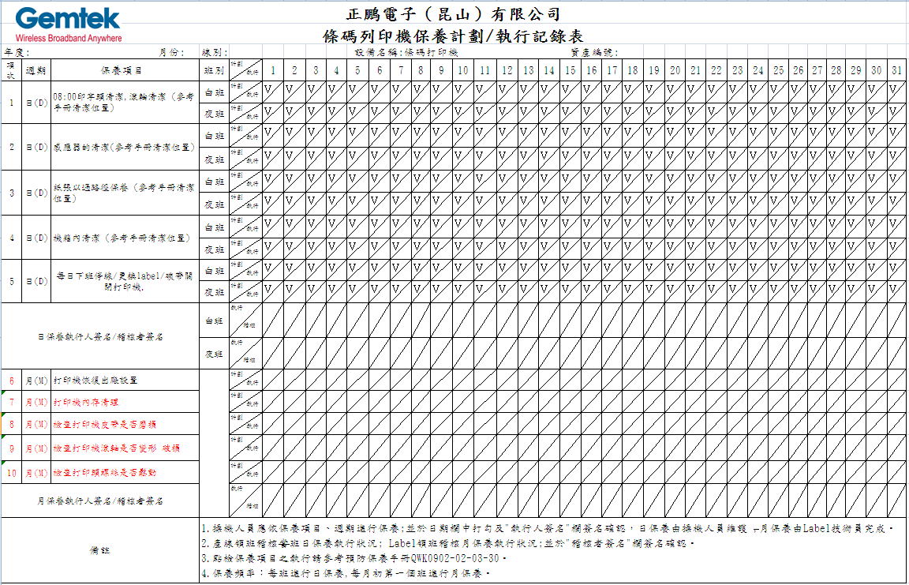
打印機使用表單

Slide 16
Thanks

